Slide 1

Starp paaudžu zināšanu apmaiņas nozīme konkurētspējā
03.10.2025. Rīga

Slide 2
83 TŪKSTOŠI SENIORU BIJA NODARBINĀTI 2024. GADĀ – VIDĒJI 10% NO VISIEM STRĀDĀJOŠIEM
Vidēji 10% visās nozarēs
VISVAIRĀK NODARBINĀTO SENIORU ZEMKOPĪBAS, IZGLĪTĪBAS, VESELĪBAS NOZARĒS
Avots: CSP, EM aprēķins
2

Slide 3
SENIORU MOTIVĀCIJU IESAISTĪTIES DABRA TIRGŪ VAR VEICINĀT ATBILSTOŠA POLITIKA UN DARBA DEVĒJU ATVĒRTĪBA
IEMESLI ZEMAI IESAISTEI DARBA TIRGŪ:
Veselības stāvoklis
Neatbilstošas darba vietas
Diskriminācija pēc vecuma
Pelnīta atpūta
Rūpes par ģimeni
Zems atalgojums
Nav iespēju strādāt pusslodzi vai elastīgu darba laiku
Reģionālās mobilitātes problēmas
SENIORU IESAISTE:
Apmainītos ar pieredzi un prasmēm starp paaudzēm
Nodrošinātu organizāciju institucionālo atmiņu, ilgtspēju
Veicinātu organizāciju elastību un ātrāku pielāgošanos tirgus izmaiņām
Mazinātu darba tirgus iztrūkumu
Pieaugtu ienākumi senioriem
Veicinātu senioru sociālo integrāciju un sabiedrības līdzdalību
Mazinātu vecuma diskrimināciju
Politikas plānošana
Darba devēju vēlme
65
402 093 iedzīvotāju 2024. gadā bija seniori (65-85+)
85+
318937 (nestrādā)
83156 (strādā)
Avots: CSP
3

Slide 4
SABIEDRĪBA NOVECO, IEDZĪVOTĀJI DARBSPĒJĪGĀ VECUMĀ turpinās SARUKT
Iedzīvotāju skaits 2024. gada 1. janvārī, tūkst.
IEDZĪVOTĀJU SKAITS
miljonos
2,67 milj.
13%
1,87 milj.
1.76 milj.
1,79 milj.
21%
64%
26%
31%
Iedzīvotāju skaits 2060. gada 1. janvārī, tūkst.
63%
60%
55%
23%
16%
14%
14%
Avots: līdz 2023. gadam fakts (CSP); sākot ar 2024. gadu EM novērtējums un prognozes (balstītas uz ekonomikas izaugsmes mērķa scenāriju).
4

Slide 5
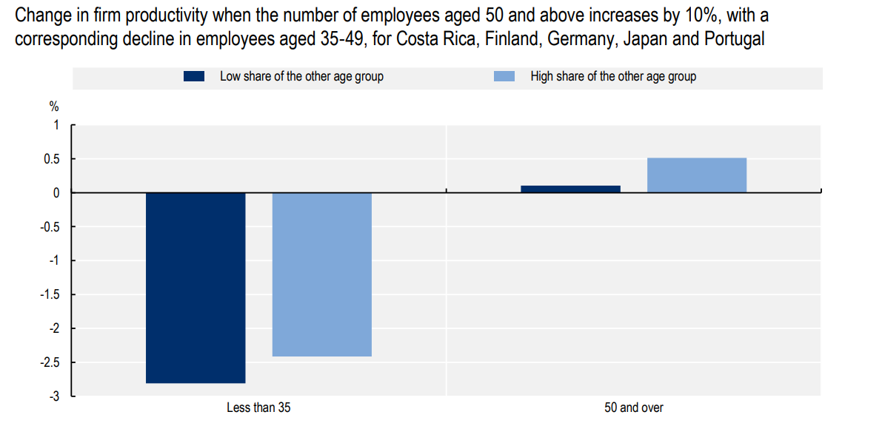
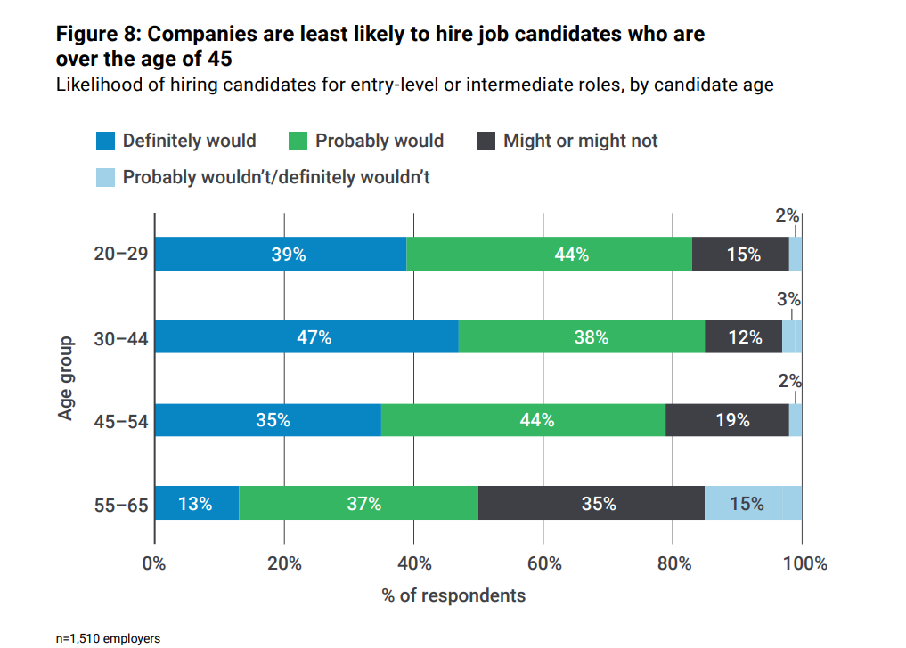
VECĀKU DARBINIEKU SKAITA PIEAUGUMS VEICINA PRODUKTIVITĀTI, BET UZŅĒMĒJI JOPROJĀM IR SKEPTISKI VIŅUS PIEŅEMT DARBĀ
Izmaiņas uzņēmumu produktivitātē, kad nodarbināto skaits virs 50 gadiem pieaug par 10% ar atbilstošu samazinājumu nodarbināto skaitā vecumā 35-49 gadi Kostarikā, Somijā, Vācijā, Japānā un Portugālē
Uzņēmumu attieksme pret iespēju pieņemt darbā kandidātus zemākos un vidējos amatos atkarībā no vecuma
Zems citu vecumu īpatsvars
Augsts citu vecumu īpatsvars
Noteikti pieņemtu
Drīzāk pieņemtu
Iespējams pieņemtu
Drīzāk nepieņemtu
Vecuma grupa
Zem 35
Virs 50
% no respondentiem
darba devēji
Avots: OECD, 2025
Avots: OECD, 2023
5

Slide 6



KĀ UZŅĒMUMOS VEICINĀT PAAUDŽU SADARBĪBU?
  Vecumu dažādība paver plašāku informācijas un pieredzes avotu komandai, ar ko strādāt mērķu sasniegšanā
  (Harvard, 2020)
Izvairīties no stereotipiem
Veidot atbilstošu uzņēmuma politiku un programmas paaudžu sadarbībai un senioru iesaistei
Apzināties katra darbinieka individuālās spējas
6

Slide 7


PAAUDŽU IESAISTES PIEMĒRI
ASV globālais darbiekārtošanas pakalpojumu uzņēmums
Vācijas globālais IT biznesa risinājumu uzņēmums
Uzņēmums secināja, ka dažādu paaudžu mijiedarbība ir pozitīva ietekme konkurētspējai, taču bez atbilstoša mentoringa var rasties komunikācijas grūtības.
Programmas mērķis ir savienot divus dažādas paaudzes darbiniekus, lai veicinātu zināšanu, pieredžu un skatījumu apmaiņu.
Programmas ietvaros tiek definētas katra dalībnieka vajadzības, un notiek kopīga sastrādāšanās 6-9 mēnešu periodā.
Iekšējās aptaujas liecināja, ka programma ir īpaši efektīva vecuma diskriminācijas mazināšanā.
2024.g. janvārī filiālē Polijā izveidoja ēnu padomi, kurā jaunieši-speciālisti tiek aicināti piedalīties lēmumu pieņemšanā, apmainoties ar zināšanām un redzējumiem par uzņēmuma darbiem.
Ēnu padome tiek sasaukta reizi 4-6 nedēļās, kur jaunieši aktīvi dalās ar savu redzējumu un aptaujā vadību par pieņemtajiem lēmumiem un idejām.
No vienas puses, jaunieši gūst pieredzi vadības darbā un iemācās atbildību, bet vadītāji gūst ieskatu jauniešu redzējumā par uzņēmumu politiku, vadību, kā arī veicina jauno darbinieku noturību.
Avots: OECD, 2024. «Facilitating knowledge transfer between generations»
7

Slide 8

SECINĀJUMI
Starp paaudžu
zināšanu
pārnese
Seniors
Darba devējs
Valsts
Vēlme apgūt jaunas prasmes
Veselīga un aktīva novecošana
Savas vērtības apzināšana
Veicināt veselīgu un vecumam atbilstošu darba vidi
Veidot starp paaudžu iesaistes programmas
Nodrošināt senioru jēgpilnu nodarbinātību
Elastīga darba likumdošana
Ieguldījumi pieaugušo izglītībā
Veselības aprūpes sistēmas attīstība
Iekļaujoša darba vide
Savstarpēja sadarbība un priekšstatu laušana ir atslēga starp paaudžu zināšanu pārnesei un konkurētspējas celšanai
8

Slide 9


